Slide 1
Встречают по одежке
- Добрый день! -
сказал Маленький принц. -
Какая у вас забавная шляпа.
Это чтобы раскланиваться, -
объяснил честолюбец.
А. де Сент-Экзюпери

Slide 2
Соблюдаете ли вы правила в поддержании своего внешнего вида?
Вы аккуратно складываете свою одежду?
Одежду на завтра вы готовите с вечера?
Оторвавшуюся вешалку на куртке вы пришиваете сразу?
Придя домой вечером, вы: сразу переодеваетесь и аккуратно убираете все вещи на место; просто засовываете одежду в шкаф, не складывая; ходите дома в уличной одежде и снимаете ее только на ночь, разбрасывая как попало.
После прихода домой вы сразу моете и чистите обувь?
Свои вещи вы стираете сами?
Вы стрижетесь не менее одного раза в пол года?
Вы принимаете душ ежедневно?
Вы пользуетесь гигиеническими косметическими средствами (мыло, паста и т.п.) каждый день?
Вы каждый день меняете хотя бы частично свою одежду?

Slide 3
Вы аккуратно складываете свою одежду?

Slide 4
Одежду на завтра вы готовите с вечера?

Slide 5
Оторвавшуюся вешалку на куртке вы пришиваете сразу?

Slide 6
Придя домой вечером, вы:

Slide 7
После прихода домой вы сразу моете и чистите обувь?

Slide 8
Свои вещи вы стираете сами?

Slide 9
Вы стрижетесь не менее 1 раза в пол года?

Slide 10
Вы принимаете душ ежедневно?

Slide 11
Вы пользуетесь косметическими средствами каждый день?

Slide 12
Вы каждый день меняете хотя бы частично одежду?

Slide 13
Результаты тестирования
Общее количество баллов
от 22 до 28
По мнению специалистов вы довольно стильны, аккуратны и привлекательны. Так держать!
Мальчики | Девочки
22 – 26 баллов | 25 – 28 баллов

Slide 14
У вас не будет второго шанса произвести первое впечатление
Первое впечатление о человеке складывается за время от 5 секунд до 5 минут. Чтобы его впоследствии изменить, потребуется вся жизнь.

Slide 15
Не одевайтесь красиво – одевайтесь правильно
«открылись глаза у них обоих, и узнали они, что наги и сшили смоковные листья, и сделали себе опоясания»
Священное Писание
«сделал Господь Бог Адаму и жене его одежды кожаные и одел их»
Священное Писание

Slide 16
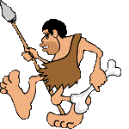
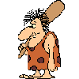

Slide 17
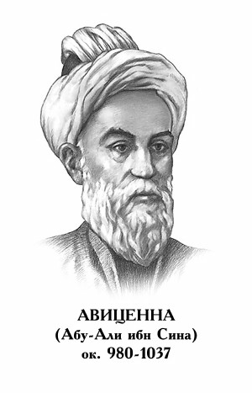
Шелк с хлопком изобильны теплотою,
Льну не присуще качество такое.
Тепла верблюжья иль овечья шерсть,
Хоть сухость в ней и грубоватость есть.

Slide 18
Лучше на шаг отставать от моды, чем на полшага обгонять
МОДА – это господство в данное время тех или иных внешних форм в предметах быта, главным образом в одежде.

Slide 19
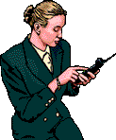
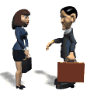
Имидж – это процесс
Имидж – это сложный длительный процесс, включающий в себя серьезное образование, постоянное самообразование, развитый интеллект, эрудицию, хорошие манеры, стиль, образ мышления, поведение, репутацию.

Slide 20
Созданный положительный имидж принесет свои плоды – отношение к вам просто не может быть плохим

